Slide 1
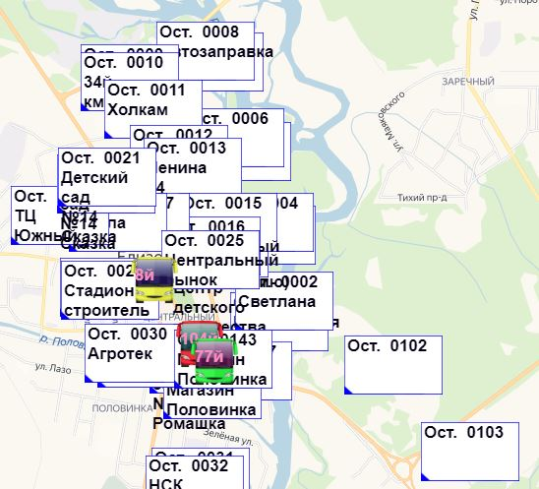
Автор: Александр Дмитриевич Денисов Педагог-руководитель: Евгений Андреевич Лунёв
МБУ ДО «Центр детского творчества»
Прикладная проектная работа. Направление «Умный город»
«WEB-сервис для оперативного отслеживания прибытия общественного транспорта»
Камчатский край. г. Елизово, 2020 г.

Slide 2
Цели проекта:
Предоставить жителям и гостям Камчатского полуострова удобный WEB сервис для отслеживания перемещения автобусов и маршрутных такси.
Повышение удобства пользования общественным транспортом.
Подключение к проекту в дальнейшем цифровых табло на ключевых станциях для отображения времени прибытия автобуса на остановку на основе разработанного сервиса.

Slide 3
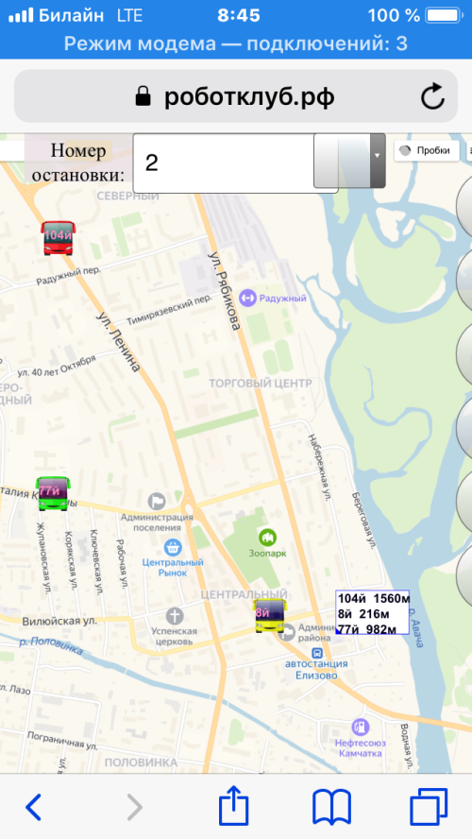
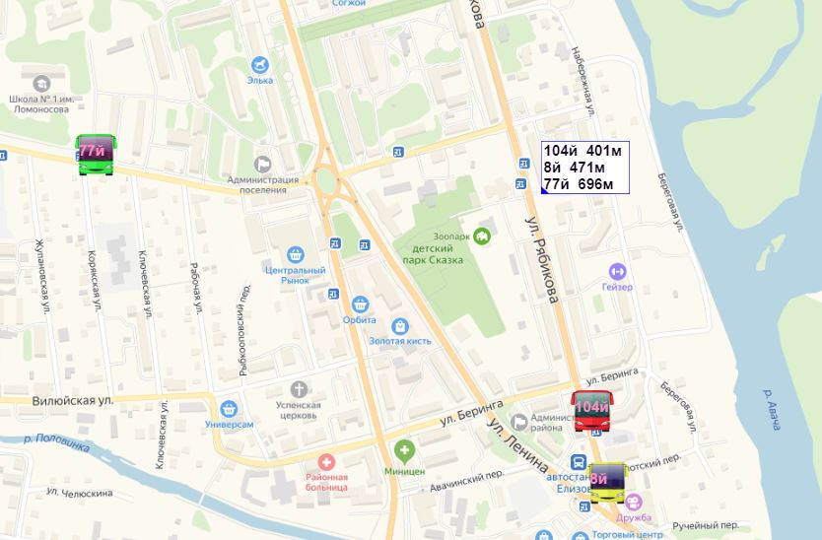
Проблемы, решаемые проектом:
Проект повышает удобство планирования времени поездки на общественном транспорте. Можно точно оценить когда выходить из дома, чтобы не пропустить свой автобус и при этом «долго не мёрзнуть на морозе». Система помогает выбрать какой автобус подождать.
WEB-сервис решает проблему сломанных, испорченных табло с расписанием.
Отображение маршрута на карте! Поэтому гораздо проще разобраться откуда и куда едет автобус и когда от приедет.
Ссылка на видео с демонстрацией работы сервиса:
https://www.youtube.com/watch?v=mcEcwI8Ak4M

Slide 4
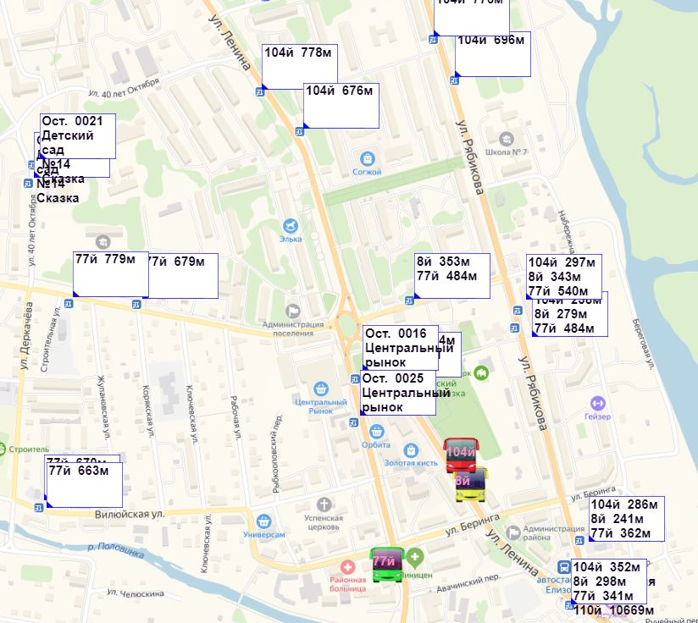
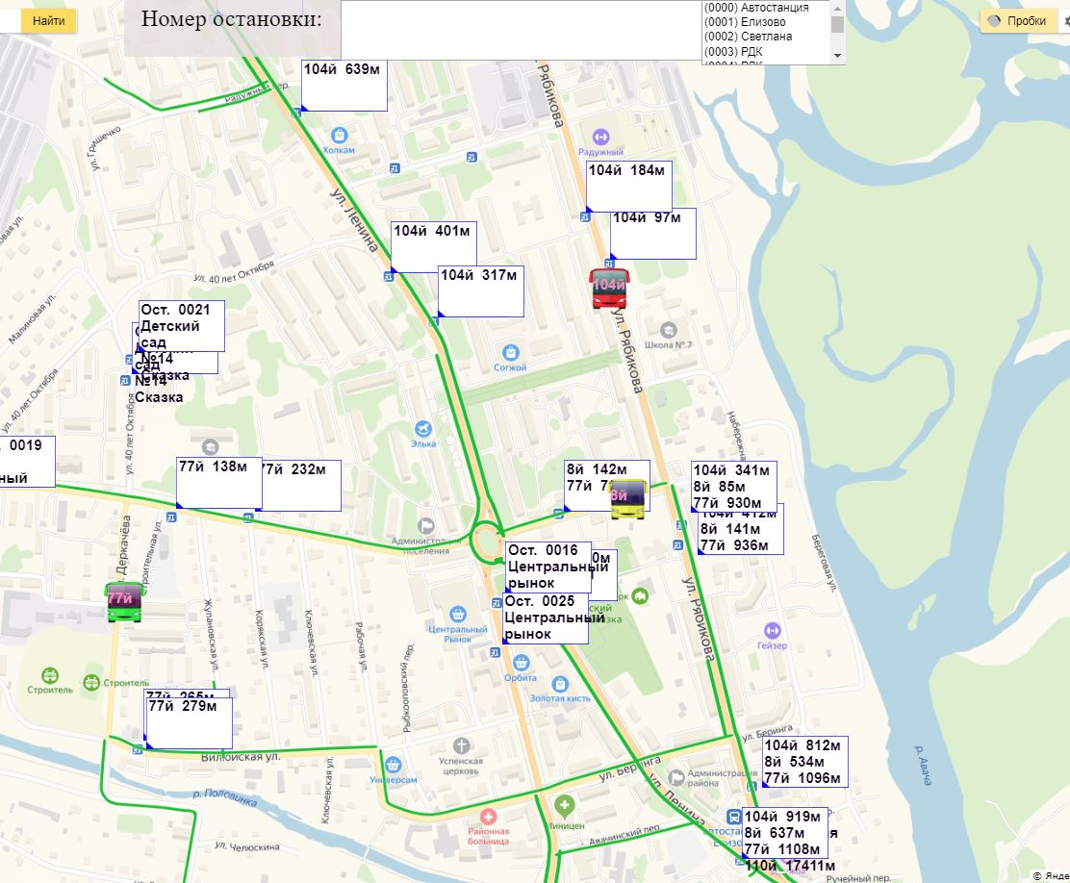
Потенциальные потребители:
Проект может быть полезен для всех жителей Камчатки, пользующихся общественным транспортом.
При необходимости функционал WEB-сервиса может быть расширен для ведения статистики, позволяющей оценить качество работы транспортной системы.
Включив режим отображения интенсивности движения на дорогах можно
Наглядно увидеть причину задержки автобуса и «спокойно» ждать его дна остановке.

Slide 5
Реализуемость проекта
1 Разработка прототипа | 2 Доступ к GPS координата
Стоимость разработки и тестирования минимальна по причине коллективной работы над проектом группы программистов и инженеров объединения «РоботКлуб.РФ» | Есть надежда, что проект найдет поддержку в министерстве транспорта Камчатского края и удастся внедрить столь удобный и полезных для жителей полуострова сервис.
С технической точки зрения проект является достаточно простым
И может быть реализован быстро и бесплатно.
Расходы потребуются лишь на поддержание работы сервера и периодическую поддержку базы данных сервиса в актуальном состоянии.
В дальнейшем планируется установка на «ключевых» остановках светодиодных табло с индикацией в on-line режиме: времени, температуры, расстояния до ближайших автобусов. Учащиеся объединения уже имеют опыт изготовления программируемого табло:
https://www.youtube.com/watch?v=ofpesRRT9pQ
Разработка финальной будет осуществляться посредством коллективной работы учащихся объединения «Робототехника», где вклад каждого участника –неоценим, а конечный результат работы станет достоянием всех жителей Камчатки!

